Slide 1
.
Наставник – модератор
в системе
«колледж – предприятие»
.
Наши партнеры
Государственное бюджетное профессиональное образовательное учреждение Московской области «Щелковский колледж»

Slide 2
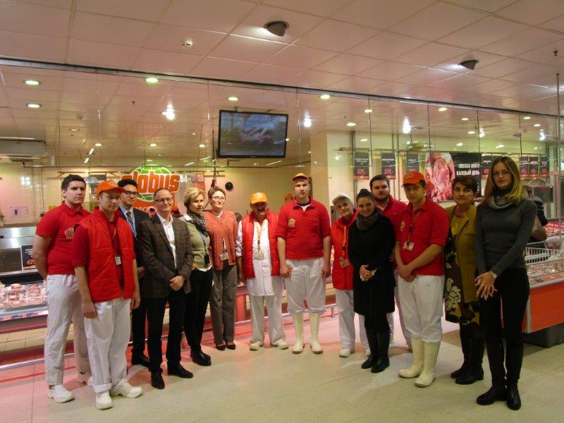
Сроки и текущий статус практики
Старт проекта дуального обучения «Vetnet» Российско-Германской внешнеторговой палаты
Развитие
Создание базовой кафедры
в ООО «Гиперглобус» г.Щелково.
Октябрь 2020 года
Планирование/выполнение/мониторинг
Октябрь 2014 г. – по настоящее время
Инициация
Февраль 2014 года

Slide 3
Территория практики

Slide 4
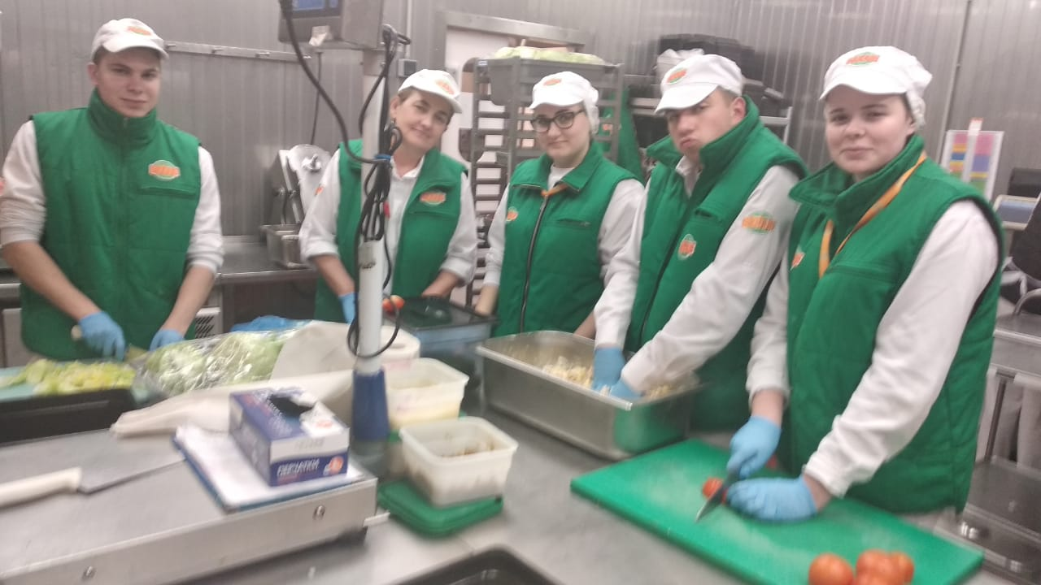
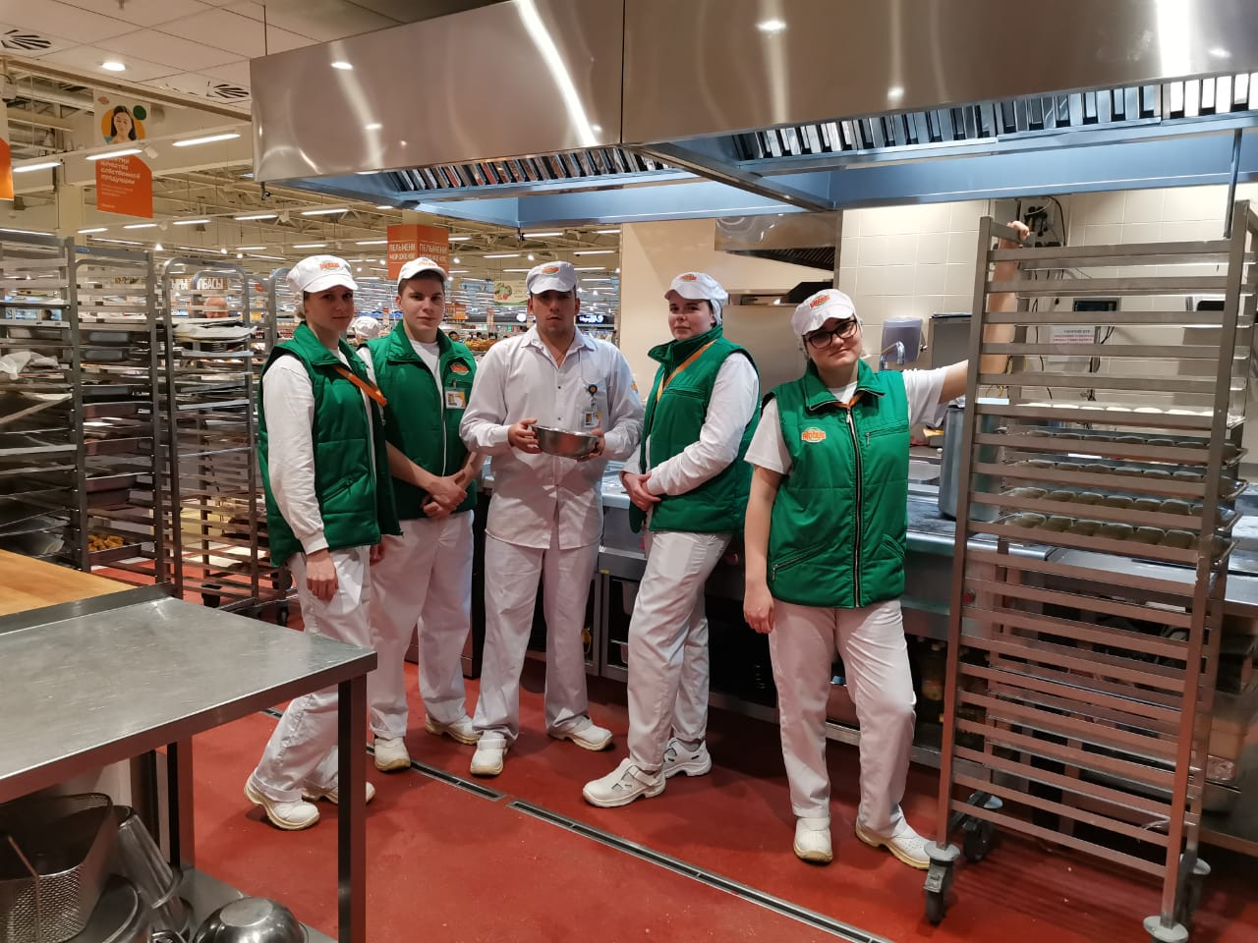
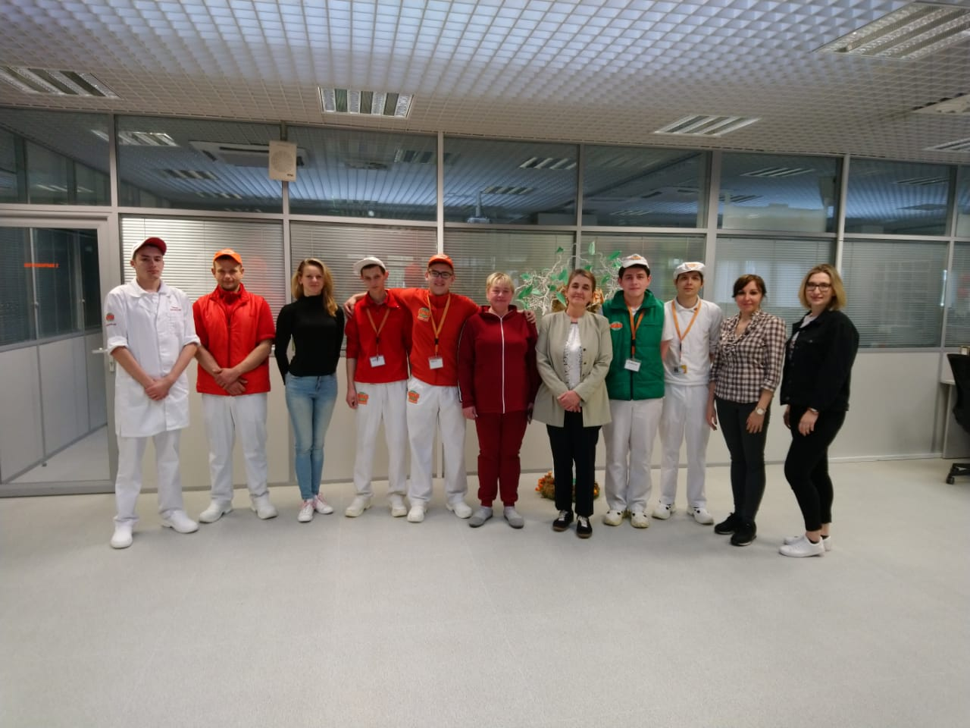
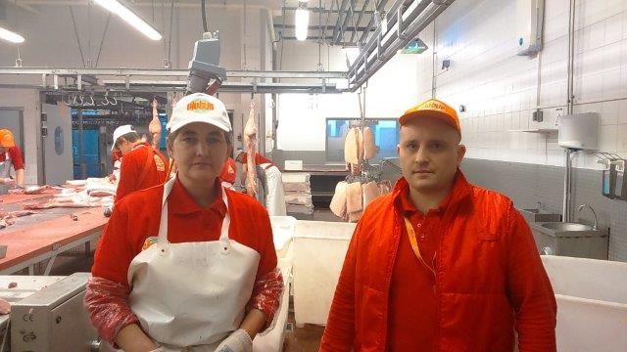
Цели и задачи
модерация (регулирование, координация) образовательного процесса в системе «колледж –предприятие»;
разработка оценочных средств для промежуточной и итоговой аттестации совместно с предприятием-партнером;
подготовка студентов к независимой оценке квалификации по профессии на предприятии-партнере с участием экспертов Российско-Германской ВТП;
содействие профессиональному развитию, карьерному росту студентов;
содействие приобщению студентов к корпоративной культуре предприятия;
содействие в трудоустройстве выпускников.
Оптимизация партнерского взаимодействия профессиональной образовательной организации и предприятия
Обеспечение эффективности профессиональной подготовки студентов, обучающихся по дуальной модели.

Slide 5
ПРОБЛЕМЫ системы наставничества и организации учебного процесса по модели дуального обучения
На производстве
В колледже
требуется специальная психолого-педагогическая подготовка наставников;
наставник отвлечен от основной производственной деятельности;
помимо связки «наставник – ученик» в процессе задействованы многие службы предприятия: отдел кадров, учебный центр, отдел труда и заработной платы, отдел технического контроля и т.д.;
рост затрат на обучение наставников и необходимость стимулирования наставников;
опыт партнерской работы с образовательной организацией носит случайный характер;
недостаточный учет наставниками от предприятия требований государственных образовательных стандартов СПО при обучении студентов
Существующая система обучения по дуальной модели организована на основе формирования индивидуальных учебных планов, в которой есть определенные минусы:
создание индивидуальных планов - трудоемкий процесс;
отслеживание успеваемости студентов, занятых на производстве, осложняет работу преподавателя;
часть теоретического курса осваивается студентами дистанционно, что сказывается на качестве обучения.

Slide 6
Решение и концепт
1.Создание института наставников – модераторов
«Наставник – модератор» – преподаватель специальных дисциплин образовательной организации и сотрудник предприятия, который отвечает за организацию дуального обучения и соблюдение требований государственных образовательных стандартов.
Наставник-модератор задействован практически во всех основных процессах и на предприятии, и в образовательной организации и приводит в равновесие теоретическое и практическое обучение студентов
2.Разработка более эффективной модели организации обучения – системы «колледж – предприятие»
Учебная неделя разделена на теоретическую и практическую части, что позволяет:
-студентам получать весь материал учебного курса;
-наставникам-модераторам проследить усвоение студентами знаний и практических навыков.
Студенты изучают теоретический материал курса в колледже, а практическую часть - на производстве с одним и тем же преподавателем-наставником-модератором.

Slide 7
План реализации практики
Подготовительный этап
Согласование вопросов взаимодействия колледжа и предприятия по организации института наставников – преподавателей.
Основной этап
Проведение совместно с партнерами интервью, тестирования студентов. Отбор студентов на дуальное обучение. Закрепление наставников за студентами.
Содействие трудоустройству выпускников
Перспективы развития
Создание проекта по организации базовой кафедры на предприятии – партнере.
Разработка положения о наставничестве совместно с партнерами
Отбор кандидатур.
Повышение квалификации наставников.
Разработка и согласование учебно – методической документации по организации обучения.
Информационное обеспечение реализации практики.
Заключение договоров преподавателей – наставников с предприятием.
8) Определение графика работы наставника – модератора.
Модерация образовательной деятельности обучающихся Корректирующие действия.
Мониторинг успеваемости студентов, обучающихся по дуальной модели.
Мониторинг удовлетворённости обучающихся результатами обучения на предприятии.
Подготовка обучающихся к профессиональным конкурсам.
Участие в мероприятиях по развитию корпоративной культуры предприятия
Участие в мероприятиях по тиражированию практики
Подготовка и проведение промежуточных и итоговых аттестаций обучающихся

Slide 8
Показатели реализации практики
Увеличение количества студентов, обучающихся по дуальной модели
Результаты независимой оценки квалификаций

Slide 9
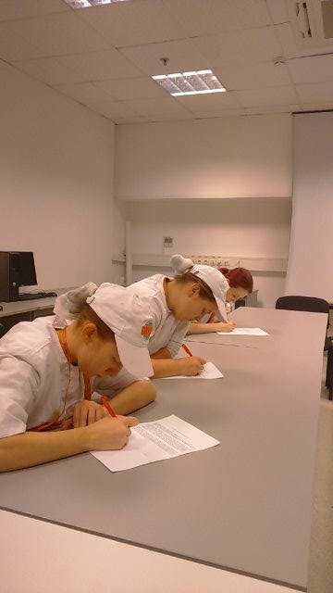
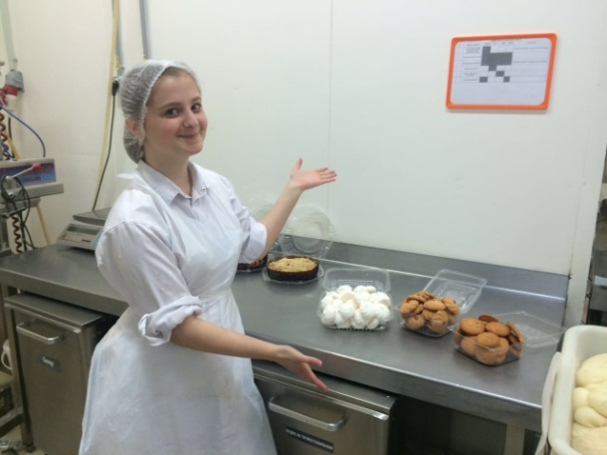
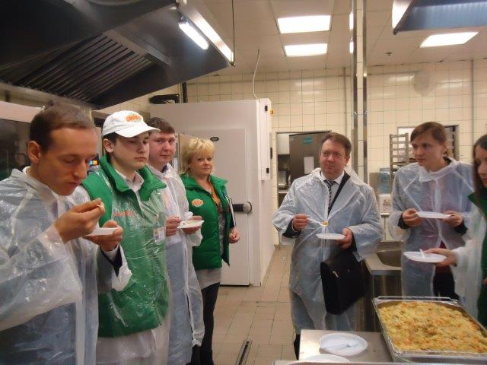
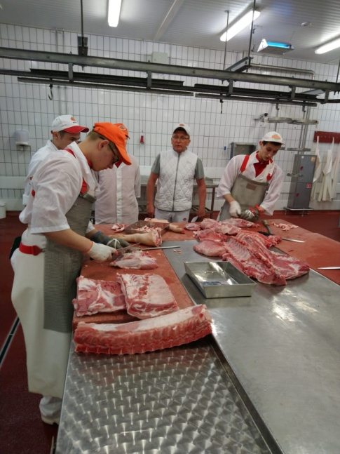
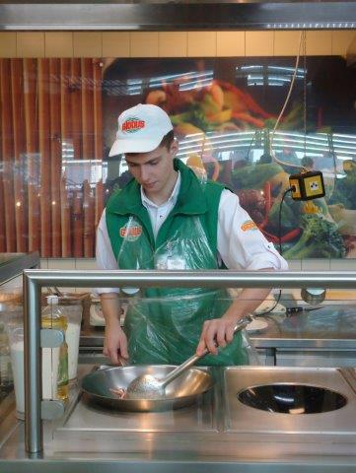
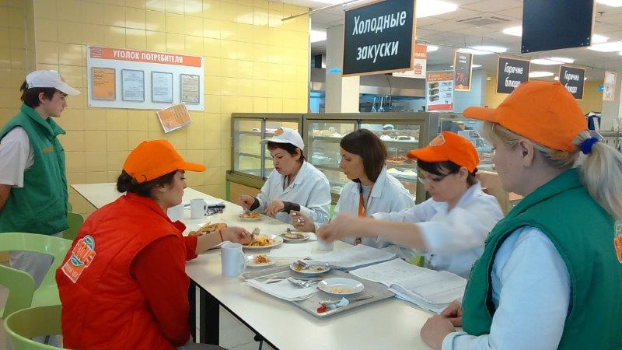
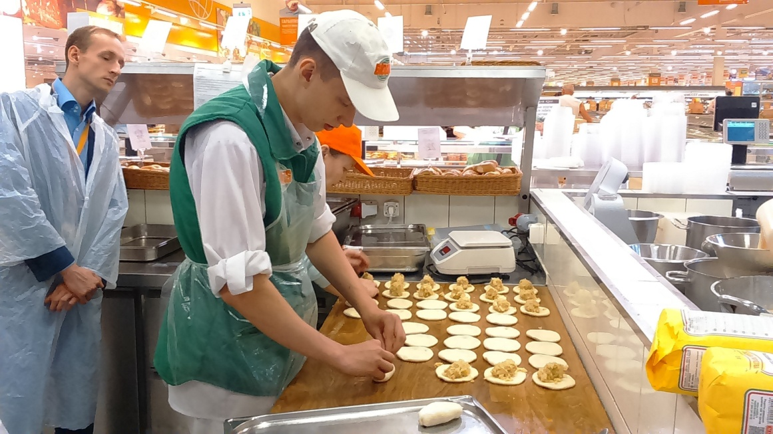
Аттестация студентов. Специальность 43.02.12 «Поварское и кондитерское дело»

Slide 10
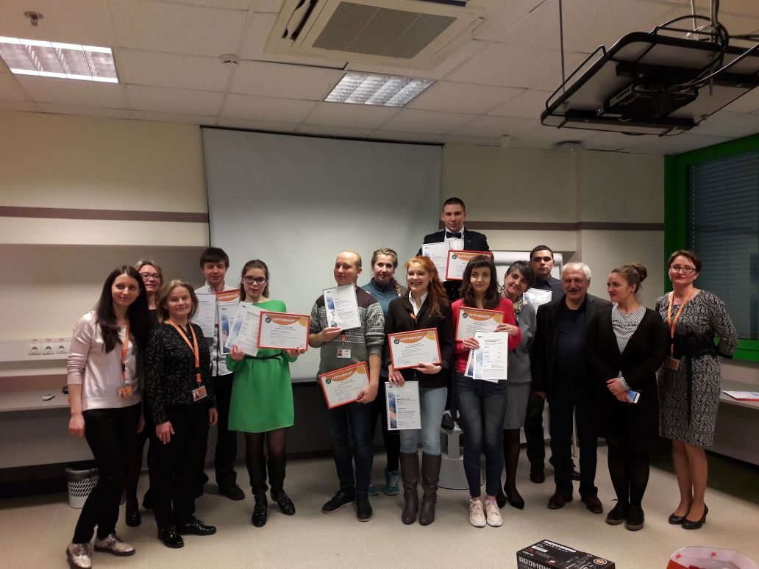
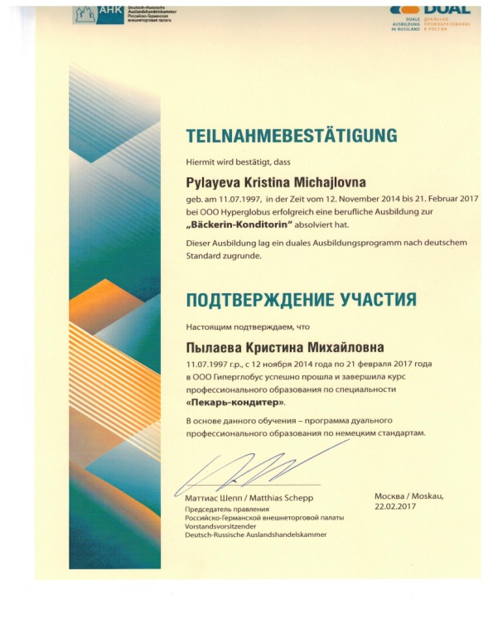
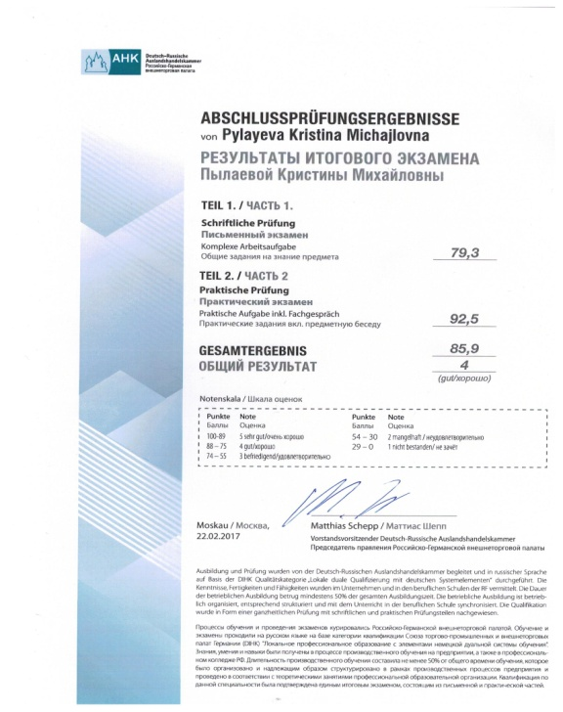
Вручение сертификатов независимой оценки квалификации от Российско – Германской внешнеторговой палаты

